Slide 1
ANAΛΥΣΗ ΑΠΟΤΕΛΕΣΜΑΤΩΝ
Η συλλογή και µελέτη των αποτελεσµάτων της προσοµοίωσης απαιτεί ιδιαίτερη προσοχή λόγω της τυχαιότητας ορισµένων παραµέτρων.
Επειδή η προσοµοίωση ϐασίζεται σε παραγωγή και χρήση τυχαίων δειγµάτων, τα αποτελέσµατά της δεν είναι πάντα απολύτως αξιόπιστα.

Slide 2
ΤΥΠΟΙ ΠΡΟΣΟΜΟΙΩΣΗΣ
προσοµοίωση σταθερής κατάστασης
τερµατιζόµενη προσοµοίωση.
σταθερής κατάστασης: η ποσότητα που ενδιαϕέρει ορίζεται ως ένα όριο στο οποίο τείνει η ποσότητα καθώς το µήκος της προσοµοίωσης τείνει στο άπειρο.
τερµατιζόµενη προσοµοίωση: οι ποσότητες που ενδιαϕέρουν ορίζονται σε σχέση µε το χρονικό διάστηµα της προσοµοίωσης [0,T].
Notes:
Σταθερή κατάσταση μας ενδιαφέρει η μελετούμενη ποσότητα να φτάσει σε ένα σημείο σύγκλισης σε μία τιμή ή σε ένα διάστημα τιμών για πολλές μελέτες με διαφορετικούς σπόρους, διαφορετικές γεννήτριες και επιπλέον χωρίς περιορισμό στον χρόνο εκτέλεσης κάθε πειράματος.

Slide 3
ΠΑΡΑΔΕΙΓΜΑΤΑ
σταθερής κατάστασης
Ο αναµενόµενος µέσος χρόνος αναµονής στο σύστηµα, όταν αυτό είναι σε σταθερή κατάσταση
Το αναµενόµενο µέσο κόστος, όταν το σύστηµα είναι σε σταθερή κατάσταση
Το αναµενόµενο µέσο µήκος ουράς, όταν το σύστηµα είναι σε σταθερή κατάσταση.

Slide 4
ΠΑΡΑΔΕΙΓΜΑΤΑ
τερµατιζόµενη προσοµοίωση
Ο αναµενόµενος µέσος χρόνος αναµονής των πρώτων N πελατών στο σύστηµα.
Το αναµενόµενο µέσο κόστος για το πρώτο T χρονικό διάστηµα της προσοµοίωσης.

Slide 5
ΑΡΧΙΚΕΣ ΣΥΝΘΗΚΕΣ ΚΑΙ ΣΤΑΘΕΡΗ ΚΑΤΑΣΤΑΣΗ
΄Οταν αρχίζει η προσοµοίωση, το σύστηµα ϐρίσκεται σε κάποια κατάσταση
Στην προσοµοίωση σταθερής κατάστασης, εκτός από την σταθερή κατάσταση ορίζεται και η µεταβατική φάση (ή κατάσταση) του συστήµατος.
΄Ενα σύστηµα έχει φθάσει σε σταθερή κατάσταση, όταν διαδοχικές παρατηρήσεις της απόδοσης του συστήµατος δεν διαχωρίζονται στατιστικά.

Slide 6
ΕΠΙΔΡΑΣΗ ΑΡΧΙΚΩΝ ΣΥΝΘΗΚΩΝ
Η προσοµοίωση ‘‘τρέχει’’ για τόσο µεγάλη χρονική περίοδο ώστε τα δείγµατα από την µεταβατική φάση να είναι πολύ λίγα σε σχέση µε τα δείγµατα της σταθερής κατάστασης.
Η προσοµοίωση ξεκινά µε αρχικές συνθήκες που είναι πλησιέστερες στη σταθερή κατάσταση του συστήµατος άρα μειώνονται σε μήκος οι μεταβατικές φάσεις

Slide 7
ΠΟΤΕ ΤΟ ΣΥΣΤΗΜΑ ΒΡΙΣΚΕΤΑΙ ΣΕ ΣΤΑΘΕΡΗ ΚΑΤΑΣΤΑΣΗ
Η προσοµοίωση ‘‘τρέχει’’ και συλλέγονται n παρατηρήσεις της ποσότητας που µας ενδιαϕέρει, x1,x2,...,xn και ελέγχεται αν ο αριθµός των x_{i} < x_{mean} είναι περίπου ίσος µε τον αριθµό των x_{i} > x_{mean}
Υπολογίζεται ένας κινούµενος µέσος όρος της ποσότητας που ενδιαϕέρει µέχρι ο µέσος αυτός όρος να µη µεταβάλλεται σηµαντικά µε την πάροδο του χρόνου.

Slide 8
ΠΟΤΕ ΤΟ ΣΥΣΤΗΜΑ ΒΡΙΣΚΕΤΑΙ ΣΕ ΣΤΑΘΕΡΗ ΚΑΤΑΣΤΑΣΗ
Συλλέγονται παρατηρήσεις x1,x2,...,xn. Το σύστηµα έχει φθάσει σε σταϑερή κατάσταση στο σηµείο i, στο οποίο το xi δεν είναι ούτε το µέγιστο ούτε το ελάχιστο των επόµενων τιµών.
Το ίδιο µε πριν αλλά το xi δεν ϑα πρέπει να είναι ούτε µέγιστο ούτε ελάχιστο των προηγούµενων τιµών.
Αλλαγή δειγματοληψίας με ίδιους ελέγχους

Slide 9
ΠΑΡΑΔΕΙΓΜΑ
΄Εστω ότι παρατηρούµε κάποιο µέτρο της απόδοσης του συστήµατος. Αυτό µπορεί να είναι ένας μέσος χρόνος εξυπηρέτησης.
∆ιαιρούµε την προσοµοίωσησε L διαστήµατα που το καθένα αποτελείται από k παρατηρήσεις
Υπολογίζουµε το µέσο όρο των παρατηρήσεων στο τέλος κάθε διαστήµατος:

Slide 10
ΠΑΡΑΔΕΙΓΜΑ
Σχεδιάζουµε τα x_{i} ως τον κινούµενο µέσο όρο
Επαναλαµβάνουµε τα ϐήµατα 2 και 3, χρησιµοποιώντας διαϕορετικό σπόρο της γεννήτριας τυχαίων αριθµών κάθε φορά, M φορές
Η σταθερή κατάσταση αρχίζει στο σηµείο όπου στα περισσότερα διαγράµµατα ο κινούµενος µέσος όρος έχει φθάσει στο επίπεδο στο οποίο κινείται κατόπιν.

Slide 11
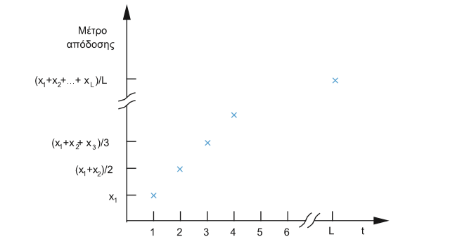
ΠΑΡΑΔΕΙΓΜΑ
Notes:
Σταθερή κατάσταση επιτυγχάνεται όταν ο μέσος όρος των παρατηρήσεων που λαμβάνουμε ανά χρονικό διάστημα (έχουμε χωρίσει τον χρόνο σε διαστήματα) συμβαίνει να βρίσκονται στο ίδιο επίπεδο.

Slide 12
ΑΝΑΛΥΣΗ ΑΠΟΤΕΛΕΣΜΑΤΩΝ
Τα αποτελέσματα της προσομοίωσης εξαρτώνται όχι μόνο από τις παραμέτρουςτου μοντέλου, όπως ϑα έπρεπε, αλλά και από δύο ανεπιθύμητους παράγοντες:
Τις αρχικές συνθήκες
Τη σειρά των τυχαίων αριθμών που χρησιμοποιείται

Slide 13
ΜΕΘΟΔΟΣ ΕΠΑΝΑΛΗΨΕΩΝ
Η προσομοίωση επαναλαμβάνεται πολλές ϕορές με τις ίδιες αρχικές συνθήκες.
Κάθε ϕορά χρησιμοποιείται διαφορετική σειρά τυχαίων αριθμών (διαφορετική γεννήτρια ή διαφορετικός σπόρος) έτσι

Slide 14
ΜΕΘΟΔΟΣ ΕΠΑΝΑΛΗΨΕΩΝ
n = k(m + m0)
Παράδειγμα: ΄Εστω ότι προσομοιώνεται ένα σύστημα ουράς και οι παρατηρήσεις λαμβάνον-
ται σε 8 ‘‘ομάδες’’ διάρκειας 60 χρονικών μονάδων. Ο στόχος ενός αναλυτή είναι, με 10 επαναλήψεις της προσομοίωσης, να εκτιμήσει με πιθανότητα 95% το μέσο μήκος της ουράς. Οι 8 ομάδες παρατηρήσεων, που αφορούν τα χρονικά διαστήματα [1..60), [60,119) ..... [420..480) για 10 επαναλήψεις, δίνονται στον παρακάτω πίνακα:

Slide 15
ΜΕΘΟΔΟΣ ΕΠΑΝΑΛΗΨΕΩΝ
Βρίσκουμε τον μ.ο ανά επανάληψη και τον μ.ο των επαναλήψεων
Notes:
Οι επαναλήψεις δημιουργούνται είτε με διαφορετική γεννήτρια, είτε με την ίδια γεννήτρια και διαφορετικό σπόρο είτε με παραλλαγή στις αρχικές συνθήκες.
Οι παρατηρήσεις ΔΕΝ είναι απαραίτητο ότι θα είναι πάντοτε διαφορετικές ανά ομάδα ούτε και εντός της ομάδας.
Βάσει των 10 προσομοιώσεων σε 8 χρονικά διαστήματα θέλουμε να βγάλουμε ένα συμπέρασμα.

Slide 16
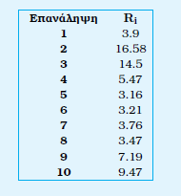
ΜΕΘΟΔΟΣ ΕΠΑΝΑΛΗΨΕΩΝ
Η μέση τιμή όλων των επαναλήψεων είναι 7.07.
Ανά επανάληψη:

Slide 17
ΜΕΘΟΔΟΣ ΕΠΑΝΑΛΗΨΕΩΝ
Υπολογίζουμε τη διασπορά των παρατηρήσεων:
Είναι σ²=24.23 και το μέσο σφάλμα είναι η ρίζα της διασποράς προς την ρίζα των επαναλήψεων:

Slide 18
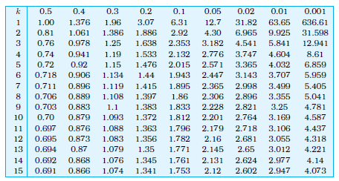
ΜΕΘΟΔΟΣ ΕΠΑΝΑΛΗΨΕΩΝ
Είναι a=0.05 και k-1=9 βαθμοί ελευθερίας

Slide 19
ΜΕΘΟΔΟΣ ΕΠΑΝΑΛΗΨΕΩΝ
Η τιμή από τον πίνακα είναι 2.228
μέση τιμή όλων των επαναλήψεων – + τιμή πίνακα (μέσο σφάλμα)
Άρα είναι [7.07-2.228 (1.56)....7.07+2.26(1.56) = [3.5…10.5]
Με πιθανότητα 95%
Notes:
Έστω ότι έχουμε τρέξει 6 ΣΕΤ από 10 προσομοιώσεις και από τα πρώτα 5 ΣΕΤ λάβαμε διαστήματα (με πιθανότητα 95%)
Χρειάζονται και άλλα πειράματα, αλλά μοιάζει να αρχίζει να εμφανίζεται μία σύγκλιση
[1..2]
[1.5…..3]
[2.5… 8]
[2.85… 9.5]
[3… 10.25]
[3.5… 10.5]
ΔΕΝ ΜΠΟΡΟΥΜΕ ΝΑ ΜΙΛΑΜΕ ΓΙΑ ΣΥΓΚΛΙΣΗ
1..2]
[1.5…..3]
[12.5… 18]
[22.85… 39.5]
[3… 10.25]
[3.5… 10.5]

